Slide 1
Лабораторная работа №8
Модель TCP/AQM Кадирова М. Р.

Slide 2
Информация

Slide 3
Докладчик
Кадирова Мехрубон Рахматжоновна
студентка
Российский университет дружбы народов
1032225537@pfur.ru
https://github.com/KMehrubon/IM/

Slide 4
Цель работы
Реализовать модель TCP/AQM в xcos и OpenModelica.

Slide 5
Задание
Построить модель TCP/AQM в xcos;
Построить графики динамики изменения размера TCP окна $W\left(t\right)$ и размера очереди $Q\left(t\right)$;
Построить модель TCP/AQM в OpenModelica;

Slide 6
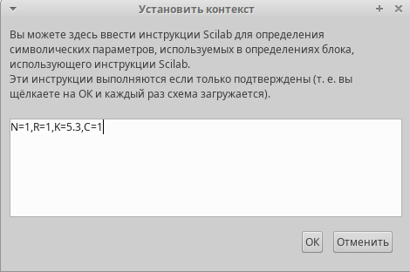
Реализация в xcos
Установка контекста

Slide 7
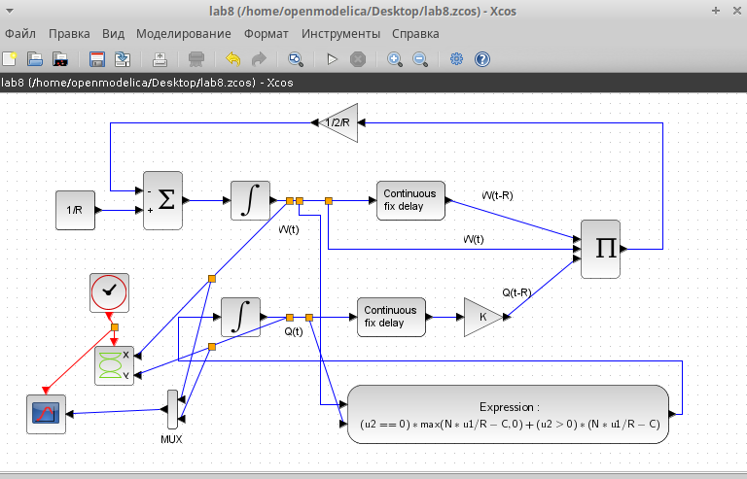
Реализация в xcos
Модель TCP/AQM в xcos

Slide 8
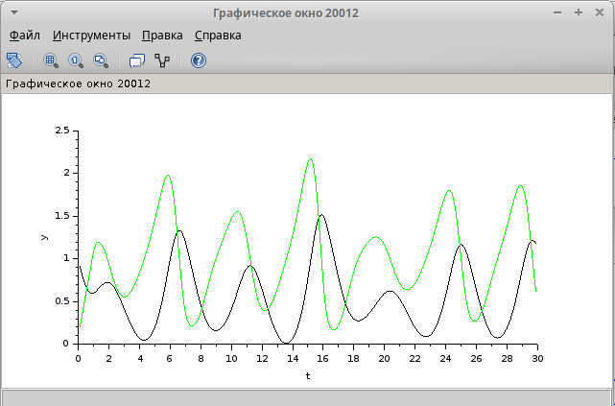
Реализация в xcos
Динамика изменения размера TCP окна W (t) и размера очереди Q(t)

Slide 9
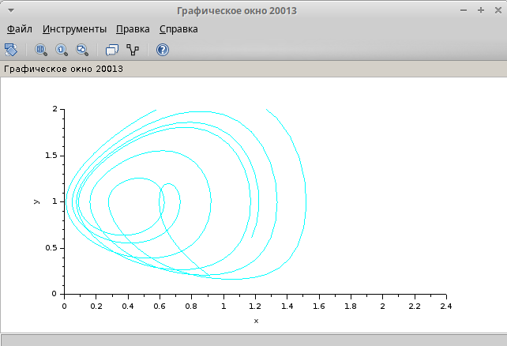
Реализация в xcos
Фазовый портрет (W, Q)

Slide 10
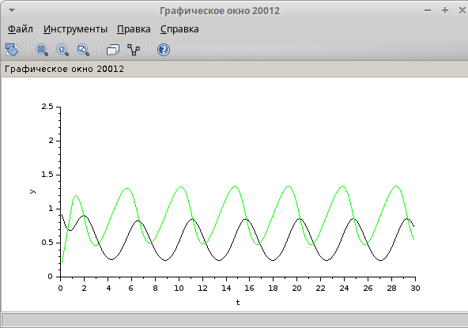
Реализация в xcos
Динамика изменения размера TCP окна W (t) и размера очереди Q(t) при С = 0.9

Slide 11
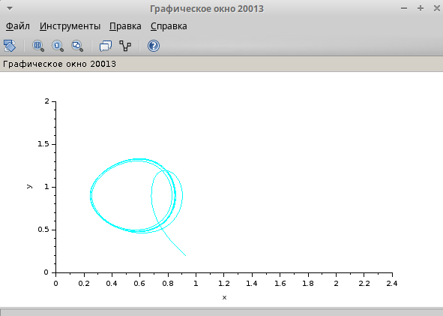
Реализация в xcos
Фазовый портрет (W, Q) при С = 0.9

Slide 12
Реализация модели в OpenModelica
parameter Real N=1; parameter Real R=1; parameter Real K=5.3; parameter Real C=1; Real W(start=0.1); Real Q(start=1); equation der(W)= 1/R - W*delay(W, R)/(2*R)*K*delay(Q, R); der(Q)= if (Q==0) then max(N*W/R-C,0) else (N*W/R-C);

Slide 13
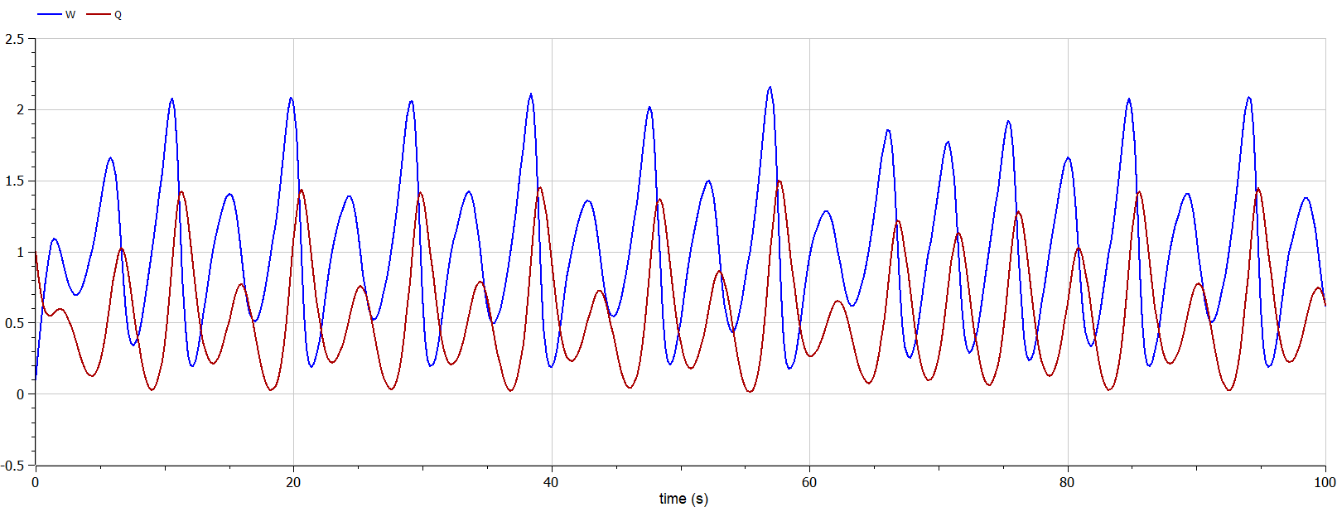
Реализация модели в OpenModelica
Динамика изменения размера TCP окна W (t) и размера очереди Q(t). OpenModelica

Slide 14
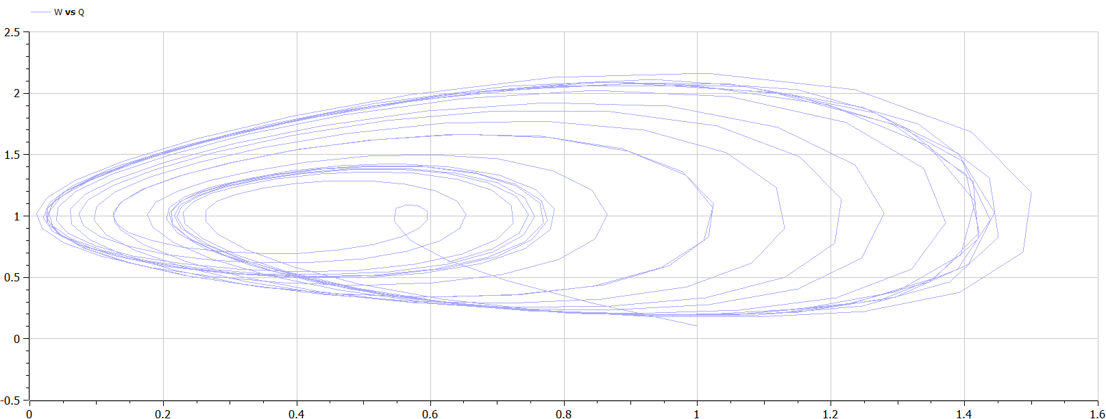
Реализация модели в OpenModelica
Фазовый портрет (W, Q). OpenModelica

Slide 15
Выводы
В процессе выполнения данной лабораторной работы я реализовала модель TCP/AQM в xcos и OpenModelica.

